Slide 1
La Société de Transport de Montréal
Présenté par Fatoumata Mintou Coumba Diallo et Mehiti Peni

Slide 2
Table des matières
Modèle d’affaire
À propos
Objectifs
Stratégies et marché visé
Prévisions financières
Innovons la STM
Une OPUS Virtuel !
Sur nos téléphones
Les points positifs
Estimation des ressources
Bibliographie

Slide 3
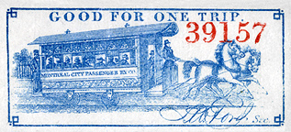
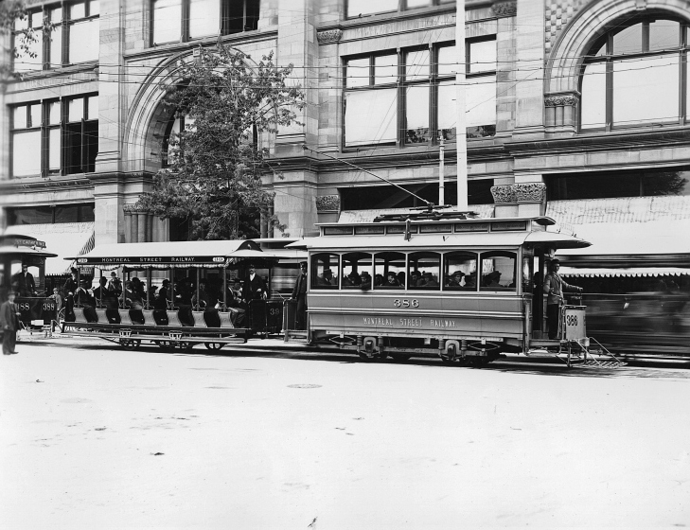
À propos de la
Crée formellement en 2002
Chiffres à savoir
Pourquoi est-ce une entreprise Brique et Mortier?
Évolution de l’industrie du transport de Montreal
Railway (Mécanique) : La Montreal City Passenger Railway Company
Tramway (Électrique) : Montreal Tramways Company
Implantation de carte à puce : carte OPUS

Slide 4
Les objectifs de la
La Société de Transport de Montréal a établi un plan stratégique pour l’année 2020 :
Développer les services
Améliorer l’expérience client et la mise en marché
Attirer, développer et mobiliser les talents

Slide 5
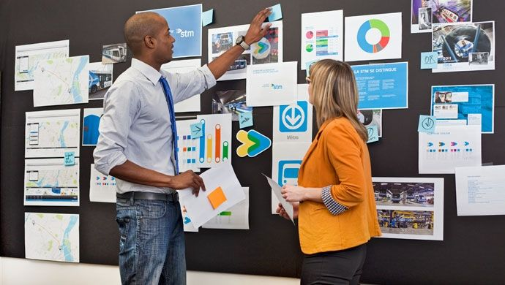
Stratégie et marché visé
Développer les services | Améliorer l’expérience client et la mise en marché | Attirer, développer et mobiliser les talents
Améliorer le réseau de métro et augmenter l’offre de service | Améliorer la fiabilité et la ponctualité de service | Déployer des moyens novateurs pour recruter du personnel
Renforcer l’offre de service en transport adapté | Offrir un environnement sécuritaire, convivial et agréable | Contribuer à créer un milieu de travail sain

Slide 6
Prévisions financières

Slide 7
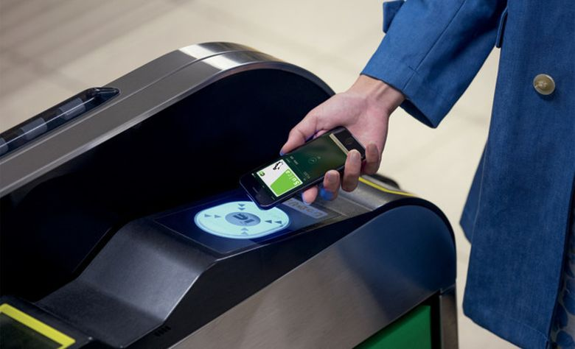
Une OPUS Virtuel !

Slide 8
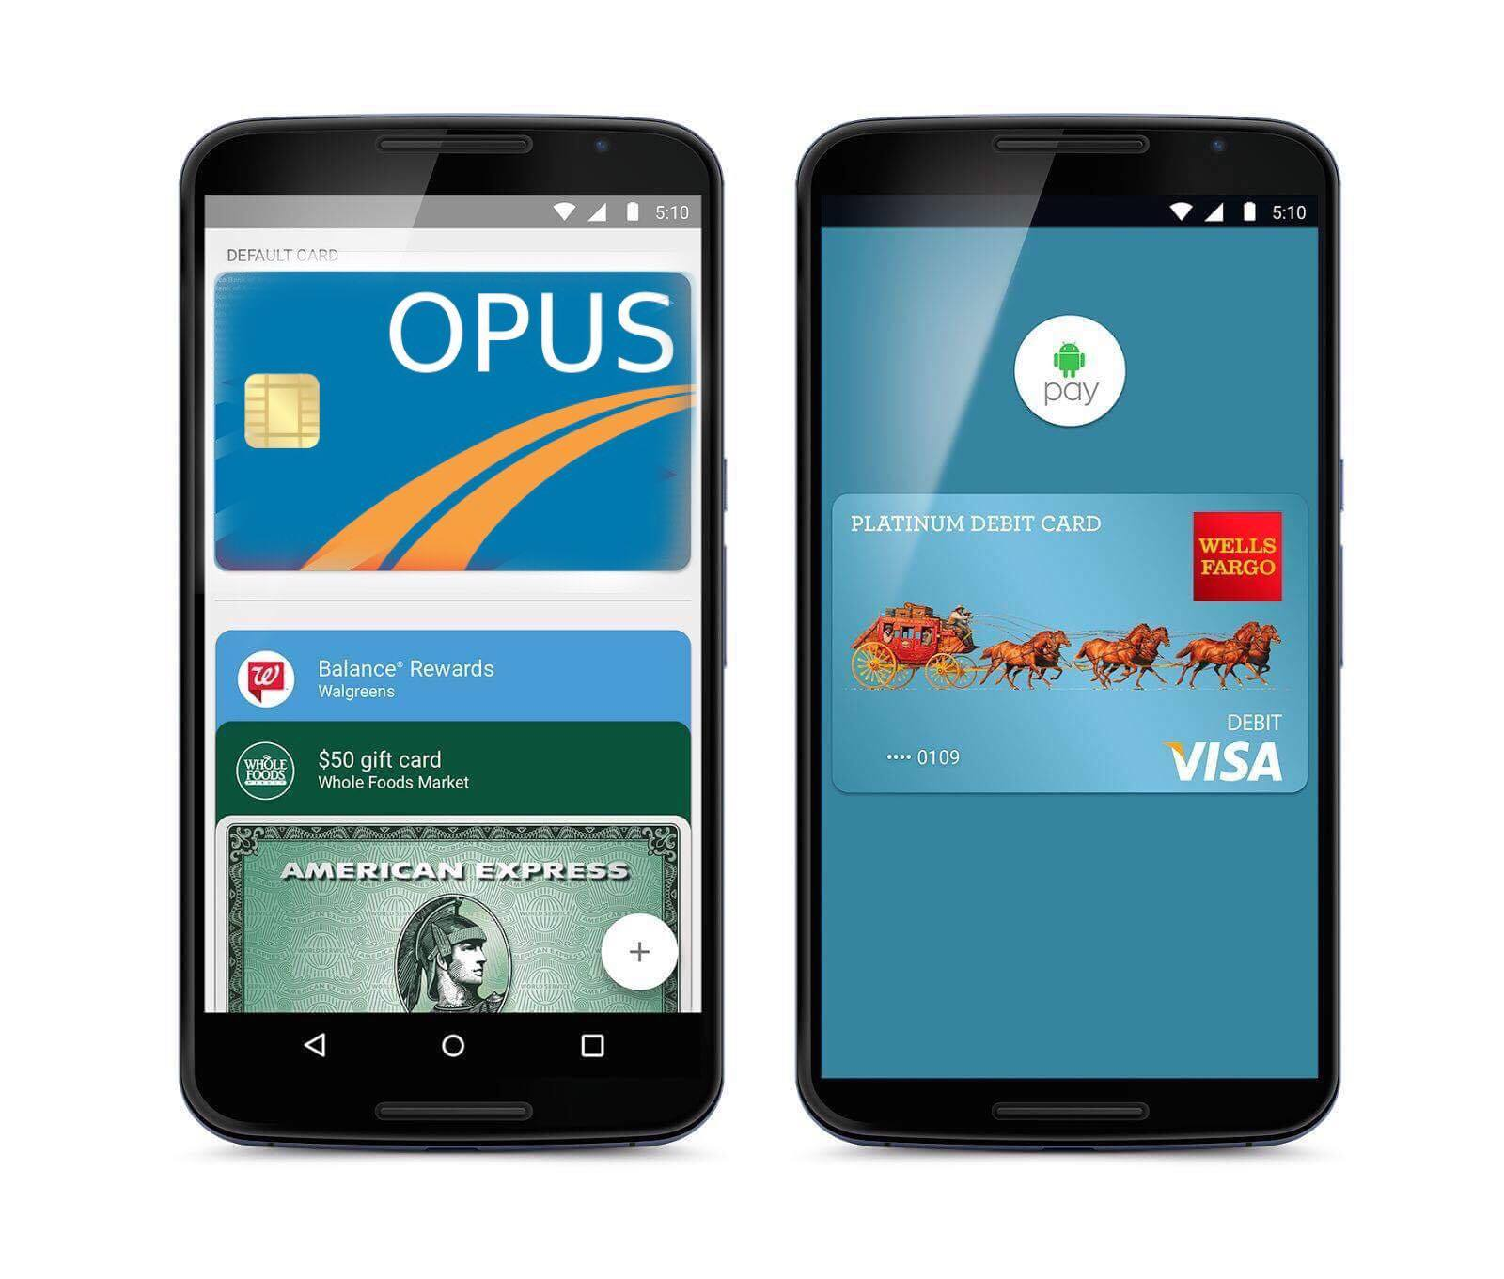
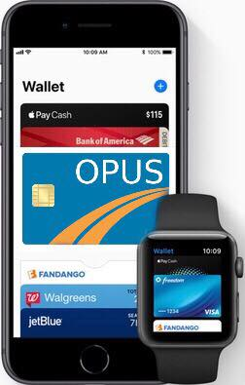
Apple Pay – Android Pay

Slide 9
Les points positifs
Accessible virtuellement – sur les téléphones intelligents (Wallet, Android Pay)
Plus de perte ou vol de la carte Opus
Rechargeable virtuellement
Facilité d’utilisation et de transports

Slide 10
Estimation des ressources
 | Service de Transport de Montréal | Population
Changement des stations d’entrées (Métro, Bus, etc.) | 2,5M$ CAD et plus | Augmentation des tarifs de transports d’environ 2$ CAD par personnes
Création d’une application sur Android et Apple | 9 900$ et plus | Gratuit

Slide 11
Bibliographie
https://fr.wikipedia.org/wiki/Société_de_transport_de_Montréal
http://www.stm.info/fr/a-propos/informations-entreprise-et-financieres/diversite
http://www.stm.info/fr

